Slide 1
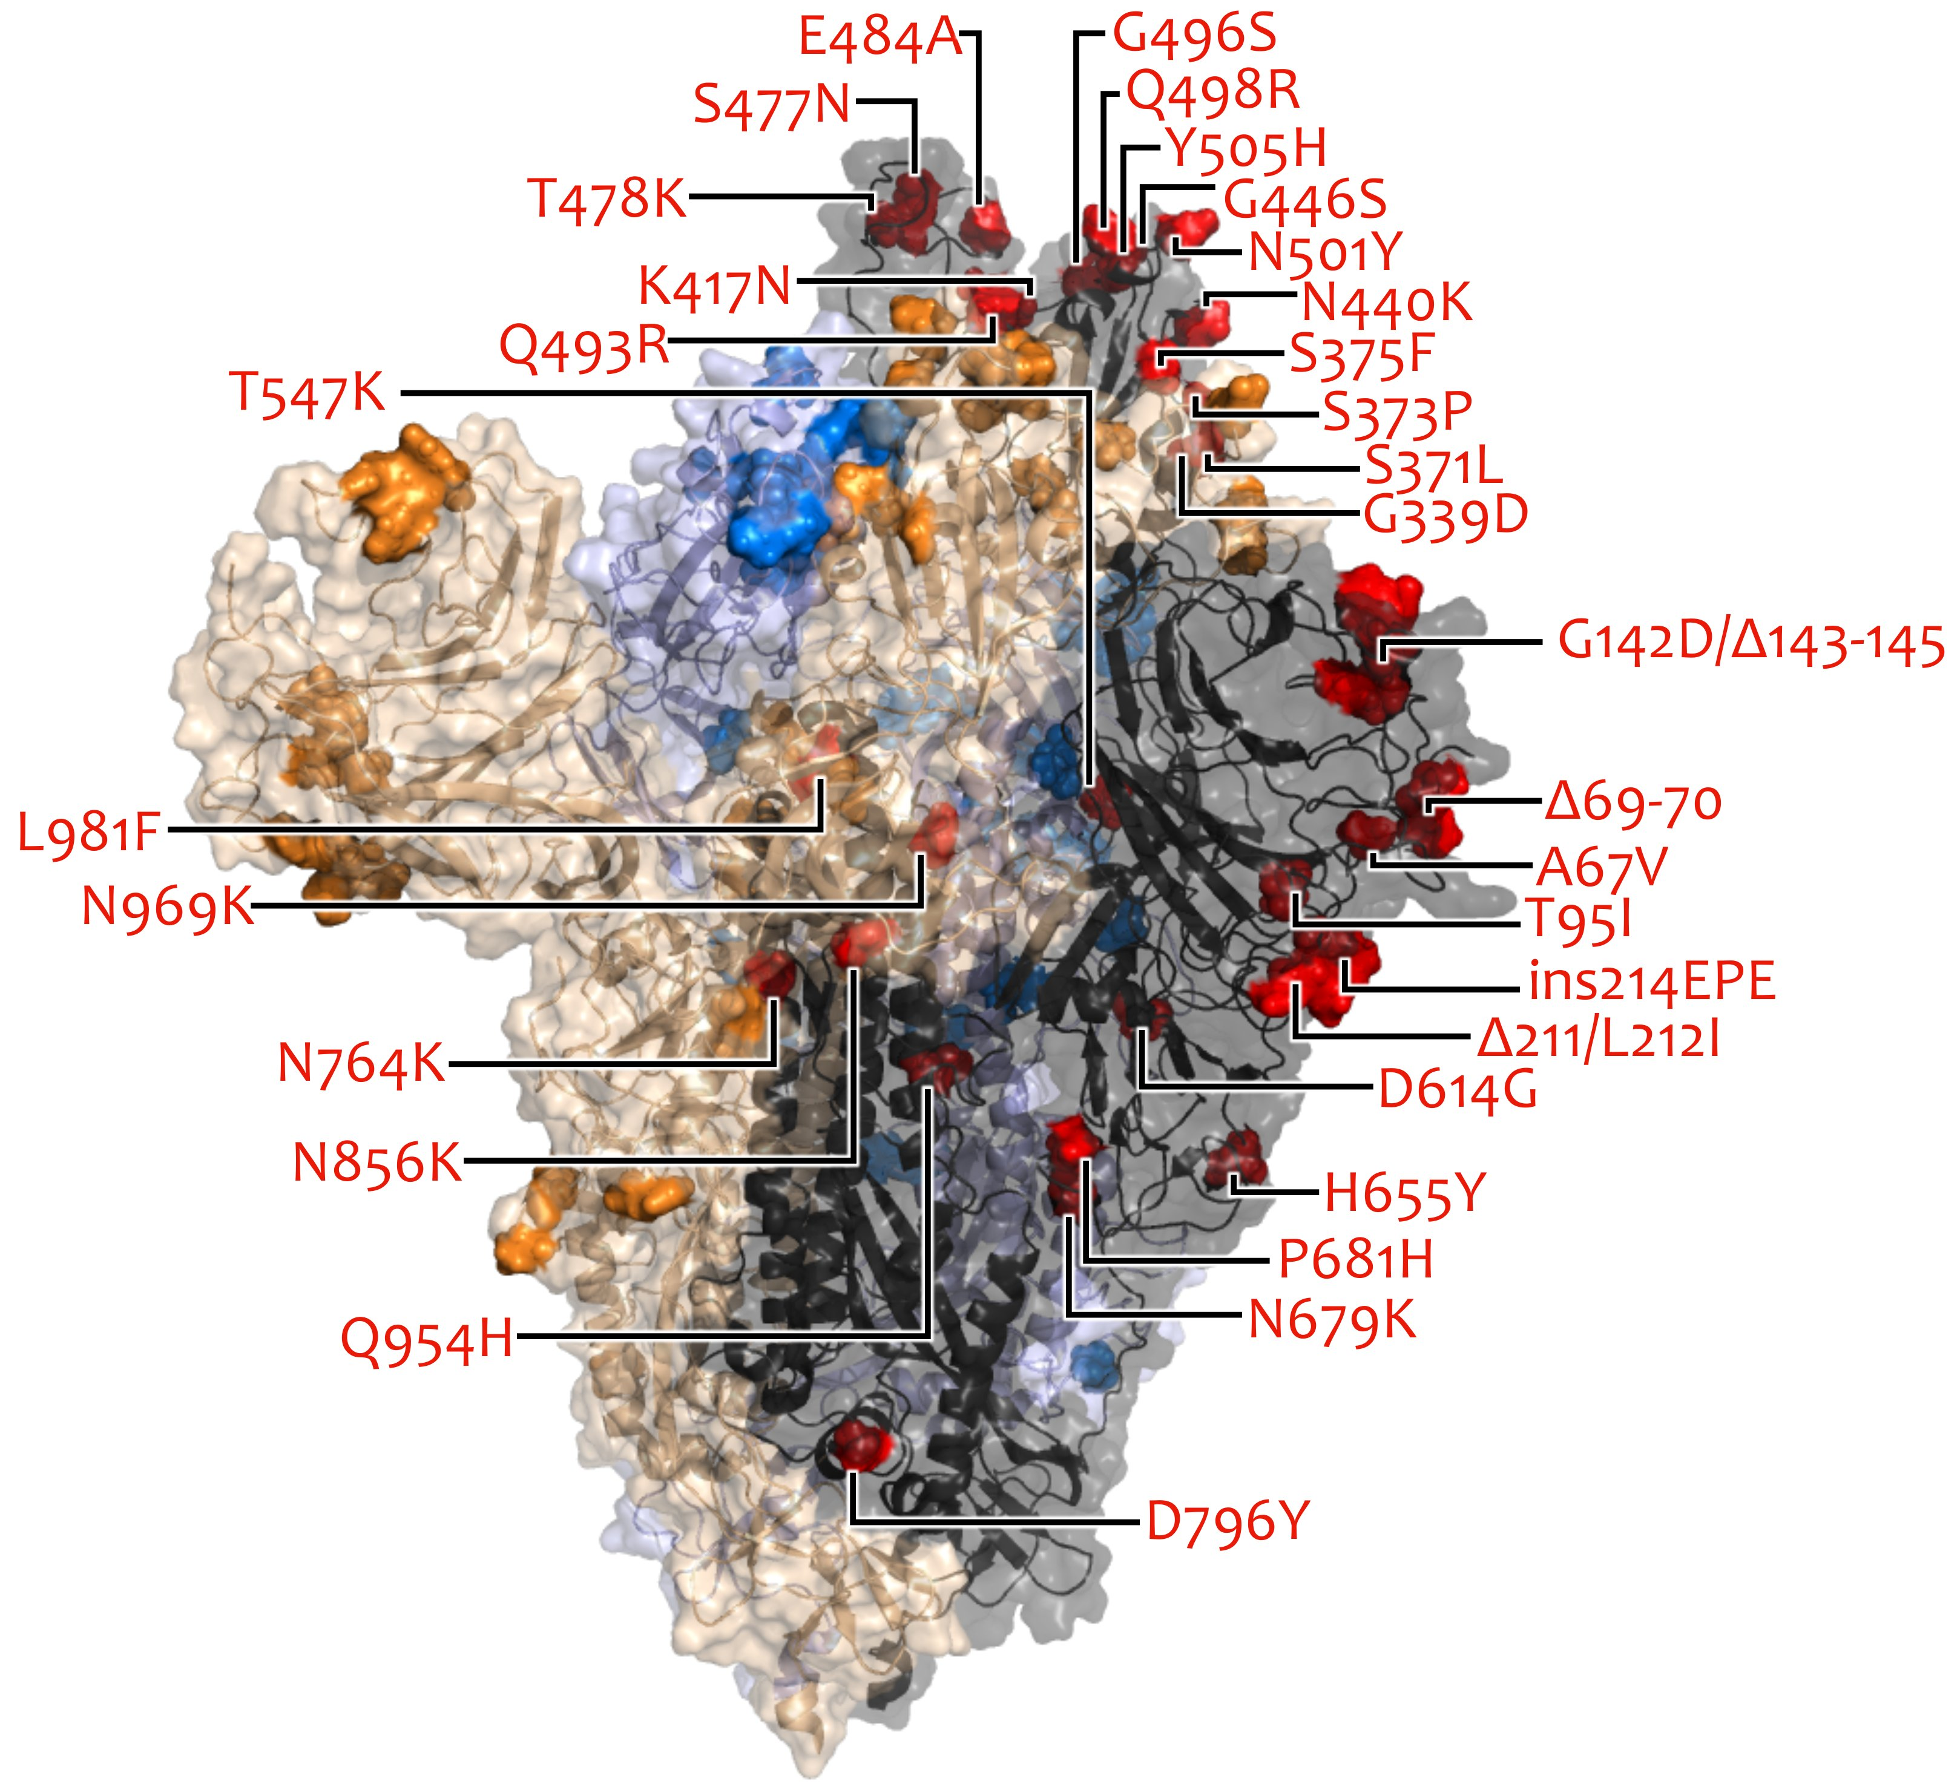
VOC/VOI in Deutschland aktuelle Situation
FG36, FG32, MF1, MF2, MF4, AG Evo Berlin, 09.02.2022

Slide 2
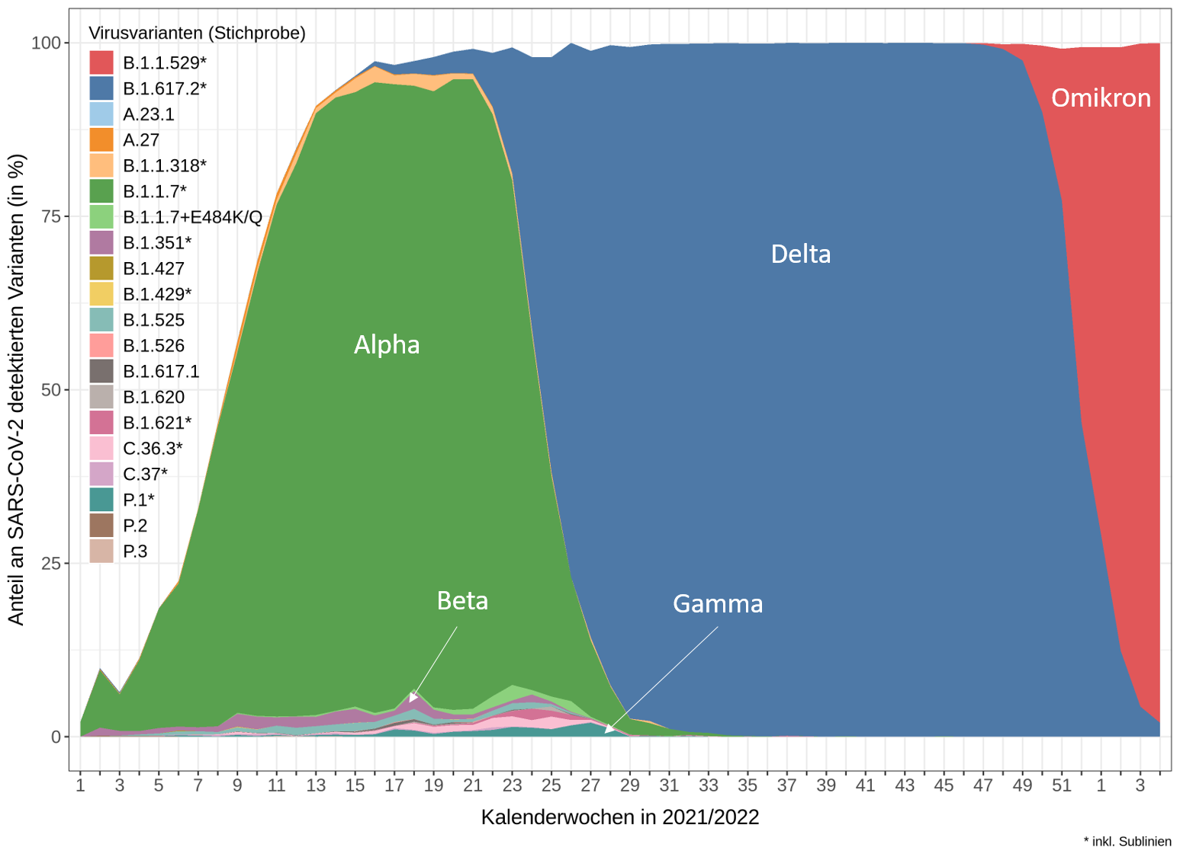
Übersicht VOC/VOI in Erhebungssystemen
 | Genomsequenzierung |  |  |  | IfSG-Daten
KW 2021 | B.1.617.2 (Delta) |  | B.1.1.529 (Omikron) |  | B.1.617.2 (Delta) | B.1.1.529 (Omikron)
 | Anzahl | in % | Anzahl | in % | in % | in %
01 | 2013 | 29,1 | 4.871 | 70,3 | 21,5 | 77,6
02 | 1.160 | 12,4 | 8.162 | 87 | 9,0 | 90,4
03 | 352 | 4,3 | 7.754 | 95,6 | 3,5 | 96,1
04 | 112 | 2 | 5.448 | 98 | 1,1 | 98,0
05 |  |  |  |  | 1,1 | 98,4

Slide 3
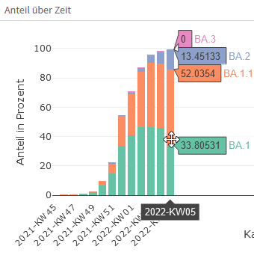
Omikron
KW 2021 /2022 | Anteile der Sublinen von Omikron in
 | B.1.1.529 | BA.1 | BA.2 | BA.3
47 | 0 | 0,2 | 0 | 0
48 | 0 | 0,7 | 0 | 0
49 | 0,1 | 2,3 | 0 | 0
50 | 0,1 | 9,5 | 0 | 0
51 | 0,4 | 21,3 | 0,1 | 0
52 | 0,7 | 53,3 | 0,2 | 0
01 | 0,8 | 67,9 | 1,6 | 0
02 | 0,5 | 83,6 | 2,9 | 0
03 | 0,2 | 90,1 | 5,3 | 0
04 | 0,3 | 89,6 | 8,1 | 0

Slide 4
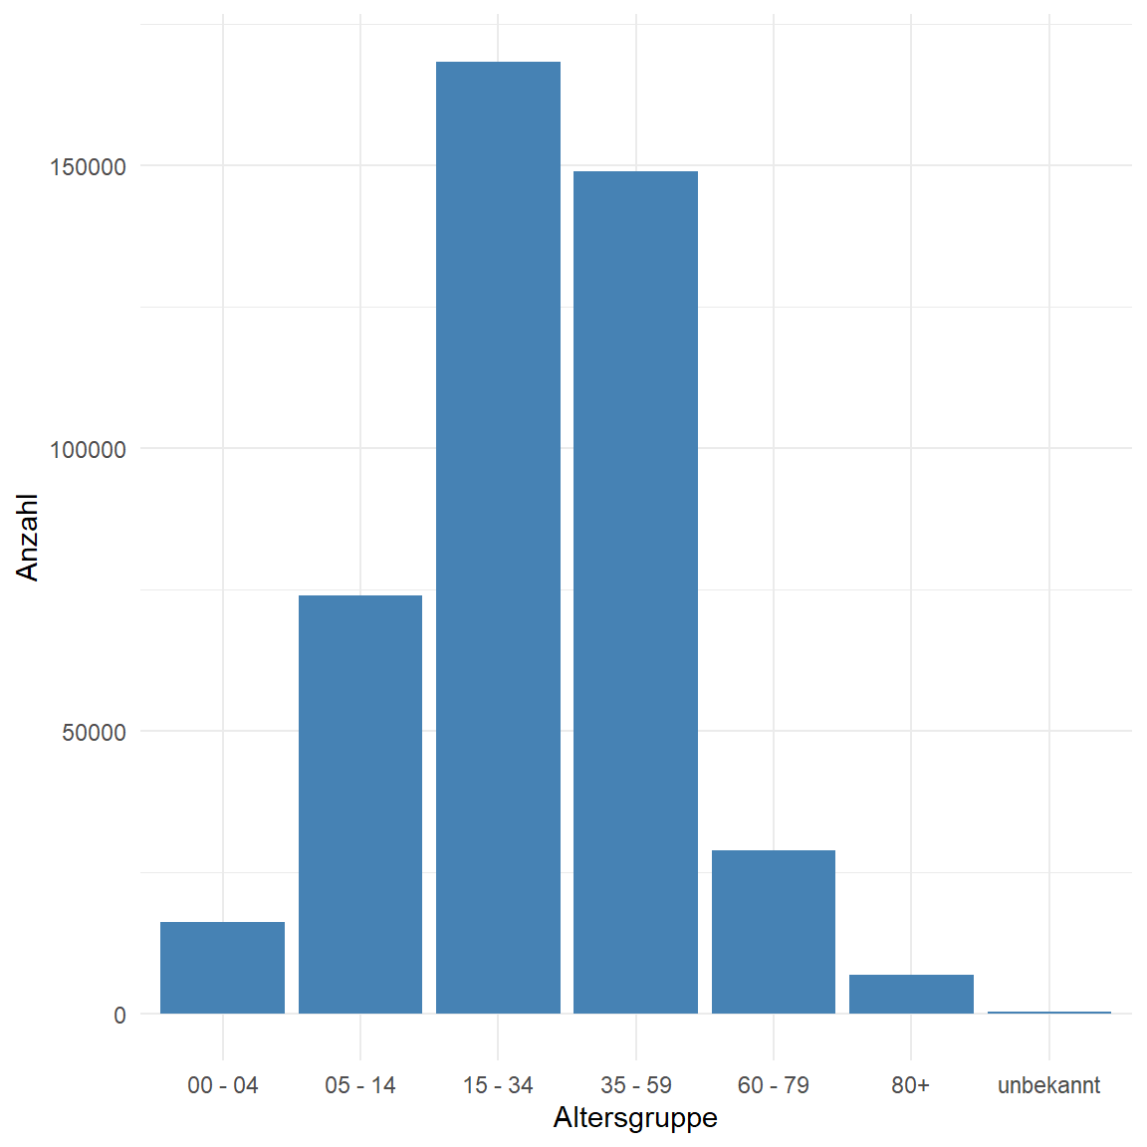
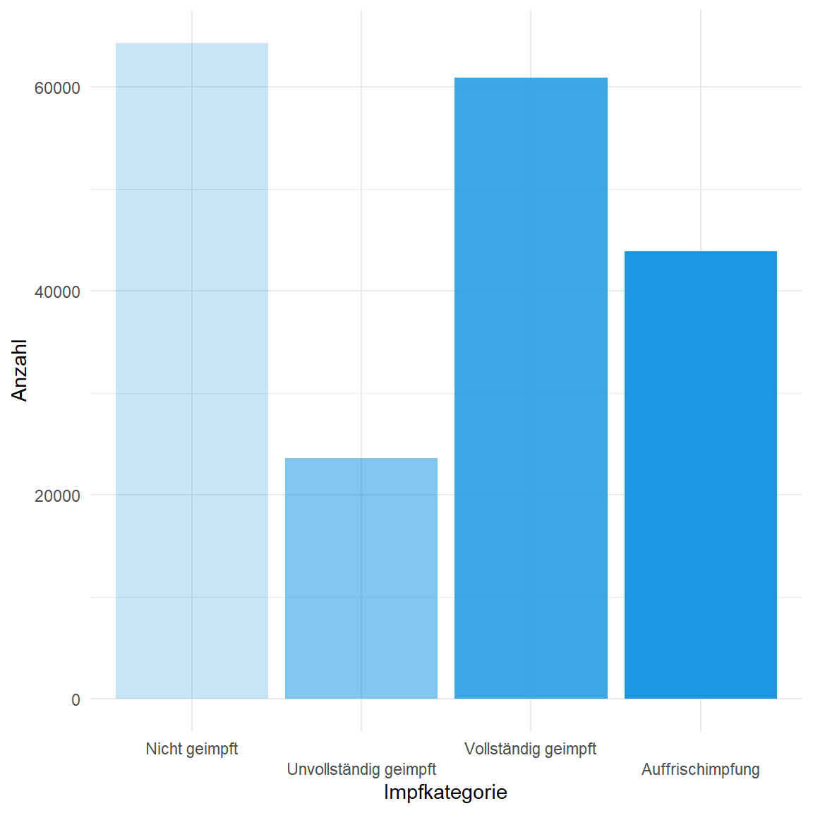
IfSG-Daten zu Omikron
33,4 %
33,1 %
22,8 %
12,1 %
3,7 %
17,6 %
36,5%
34 %
6,5 %
1,6 %
0,1 %

